Slide 1






MZ 세대
1인 가구를 위한
주거지 추천 서비스
{WhereHouse}
한준원, 왕승철, 정승환, 이재서, 정범진

Slide 2
주거지 추천 서비스
Ver.no
Ver.Date
Discription of Change
Revised By
v0.1
2023-11-21
프로젝트 개발 기획서 구상 및 프레임 작성
왕승철
v0.2
2023-11-22
기획서 세부 디테일 정리 및 시각적 디자인 개편, 히스토리 작성
이재서

Slide 3

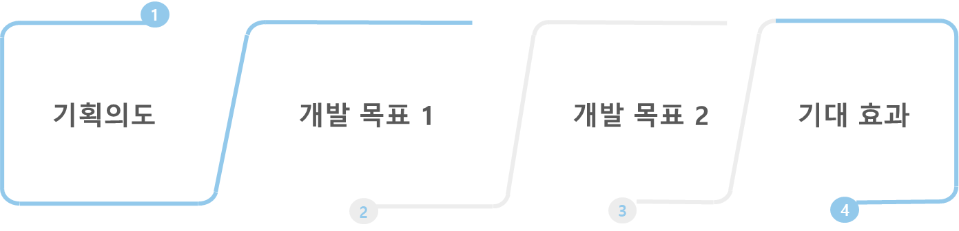

목차
기획의도
개발목표_1
개발목표_2
기대효과

Slide 4
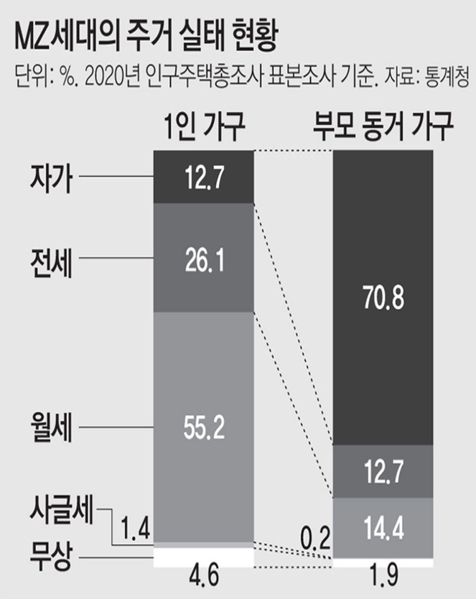
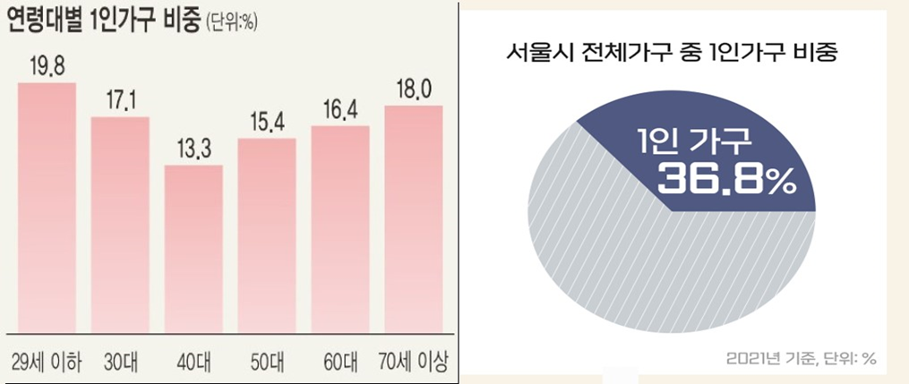
서울시 1인 가구 비율이 증가함과 동시에
MZ 세대의 1인 가구 비율이 함께
증가 하고 있다.

Slide 5
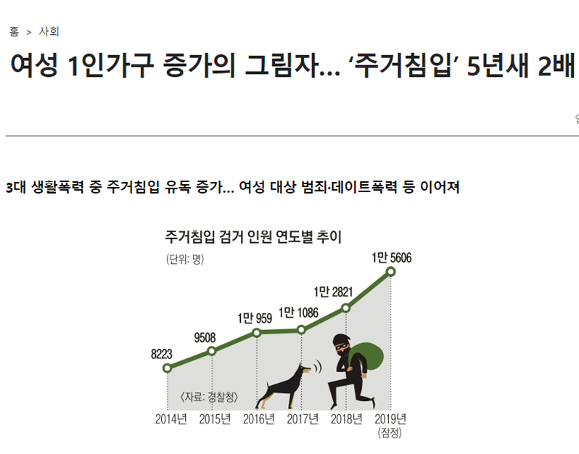
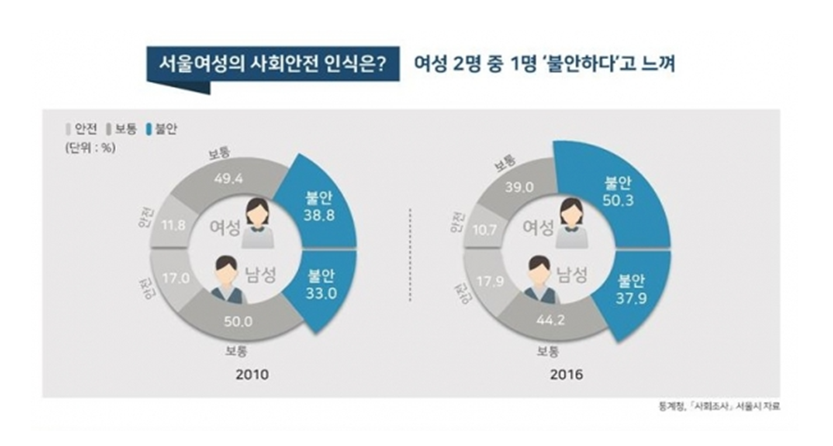

계속 늘어나는 범죄에 따른 두려움 (2명 중 1명꼴)
//
본 프로젝트를 통해
주거 안정성 보장을 위한 정보 제공 및 맞춤 주거지 추천 서비스 제공

Slide 6




개발 목표
2.1 거주 안정성 정보 제공
해당 건물 반경 안의 CCTV 수,
파출소와의 거리 등
생활 안전과 관련된 정보 제공
주거지 추천 서비스
지역별 평균 가격 정보 제공
2.2 인근 편의성 정보 제공
큰 단위(구), 작은 단위(동) 별로
지역 별 평균 가격대를
한 눈에 볼 수 있게 시각화
근처 편의점 및 편의 시설,
가장 가까운 대중교통, 병원 등
편의성 정보 제공
2. 지역 종합 점수 제공
2.3 인구 밀집도를 시각화
치안 정보, 편의 시설 정보 등을
종합 점수를 수치화 하여,
한눈에 보기 쉽게 사용자에게 제공
색상을 통해
해당 지역의 인구밀집도를
한 눈에 보기 쉽게 제공

Slide 7
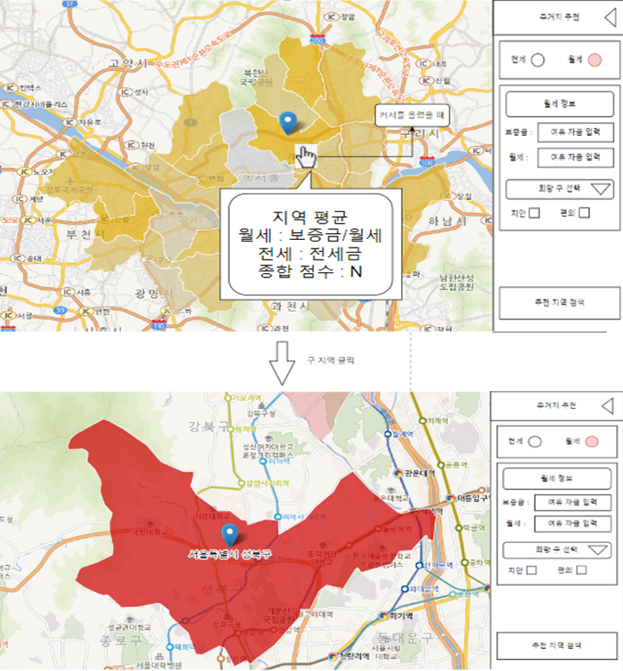
거주 안정성 정보 제공
해당 건물 반경 안의 CCTV 수,
파출소와의 거리 등
생활 안전과 관련된 정보 제공
맞춤 주거지 추천
사용자가 입력한 정보를 토대로
개인에게 맞춤 주거지 추천
인구밀집도 정보 제공
인구밀집도를
색상으로 표현하여 제공

Slide 8
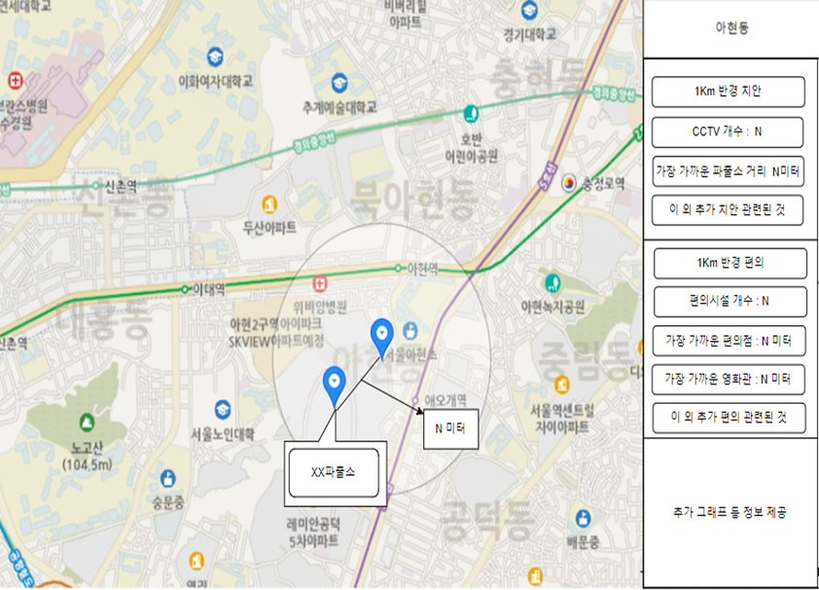
주변 정보 제공
주변 CCTV개수, 가까운 파출소 거리 등
사용자가 주거지 선택 시 고려 할
세부적인 정보 제공

Slide 9


기대 효과
기대 효과_1
기대 효과_2
맞춤 주거지 추천을 통해
MZ 세대 개인의 상황,
선호도에 맞는
주거지 선택
CCTV, 파출소 등
주변 정보 제공을 통해
안전한 주거지 선택

Slide 10
감사합니다.

Slide 11





















자료 페이지
Canva 프레젠테이션에 이 디자인 자료를 사용해 보세요. 즐겁게 디자인하세요!
발표 전에 이 페이지를 삭제하세요.

